Slide 1


Congreso Nacional del Medio Ambiente
Madrid del 26 al 29 de noviembre de 2018
DE LA GESTIÓN A LA GOBERNANZA DEL AGUA: UNA EVOLUCIÓN NECESARIA
Gari Villa-Landa Sokolova, AEAS
GT-11 Gobernanza del Agua
#conama2018

Slide 2
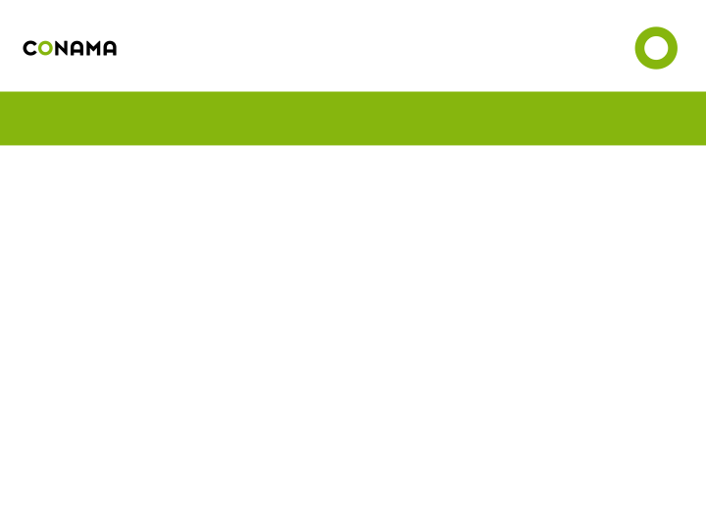

Congreso Nacional del Medio Ambiente. #Conama2018
Índice de contenidos
01
02
03
04
¿Por qué es necesaria la gobernanza del agua?
Objetivo del Grupo de Trabajo GT-11
Metodología de trabajo
Mirando al futuro

Slide 3
14º Congreso Nacional del Medio Ambiente. #Conama2018
01
¿POR QUÉ ES NECESARIA LA GOBERNANZA DEL AGUA?

Slide 4


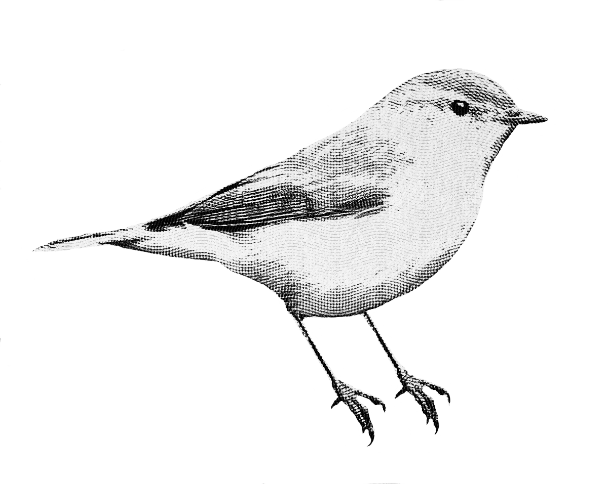
14º Congreso Nacional del Medio Ambiente. #Conama2018
Título de la diapositiva, letra Calibri 20
RETOS DEL AGUA
Qué hacer
Quién es responsable
Por qué
POLÍTICAS DEL AGUA SÓLIDAS
A qué nivel
Cómo
La gobernanza del agua debe ser entendida como un medio para un fin y no un fin en sí mismo.
Coherencia
POLÍTICAS AGUA SÓLIDAS
Implicación actores
Marcos regulatorios
Información
Integridad y Transparencia

Slide 5
14º Congreso Nacional del Medio Ambiente. #Conama2018
02
OBJETIVO DEL GRUPO DE TRABAJO GT-11

Slide 6
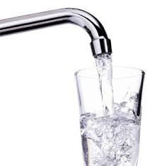
14º Congreso Nacional del Medio Ambiente. #Conama2018
TOMAR CONCIENCIA DE LA NECESIDAD DE LA GOBERNANZA DEL AGUA
TOMAR AGUA NOS DA VIDA, PERO TOMAR CONCIENCIA NOS DARÁ AGUA

Slide 7
14º Congreso Nacional del Medio Ambiente. #Conama2018
03
METODOLOGÍA DE TRABAJO

Slide 8
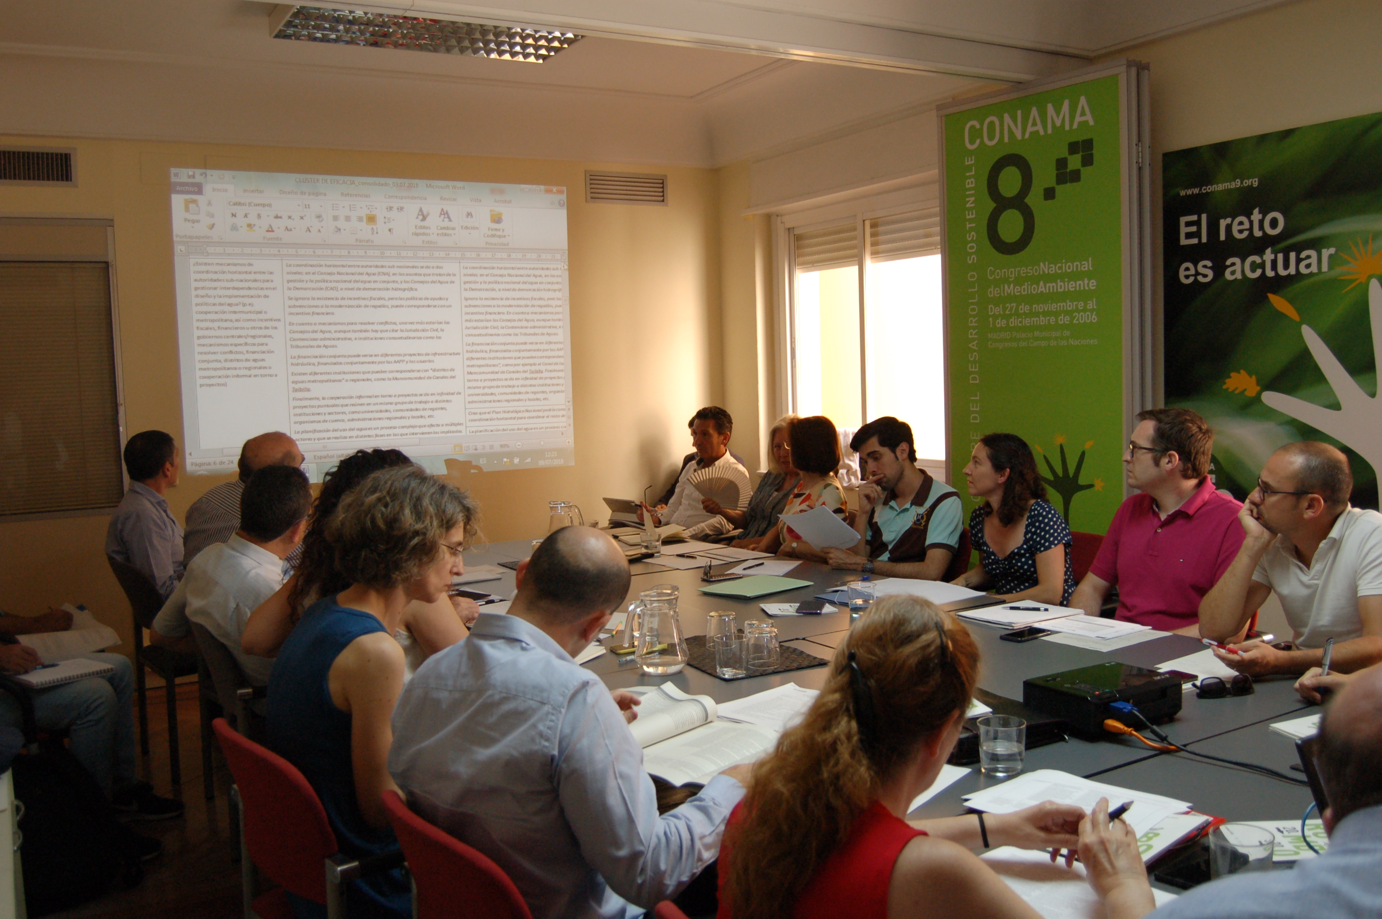
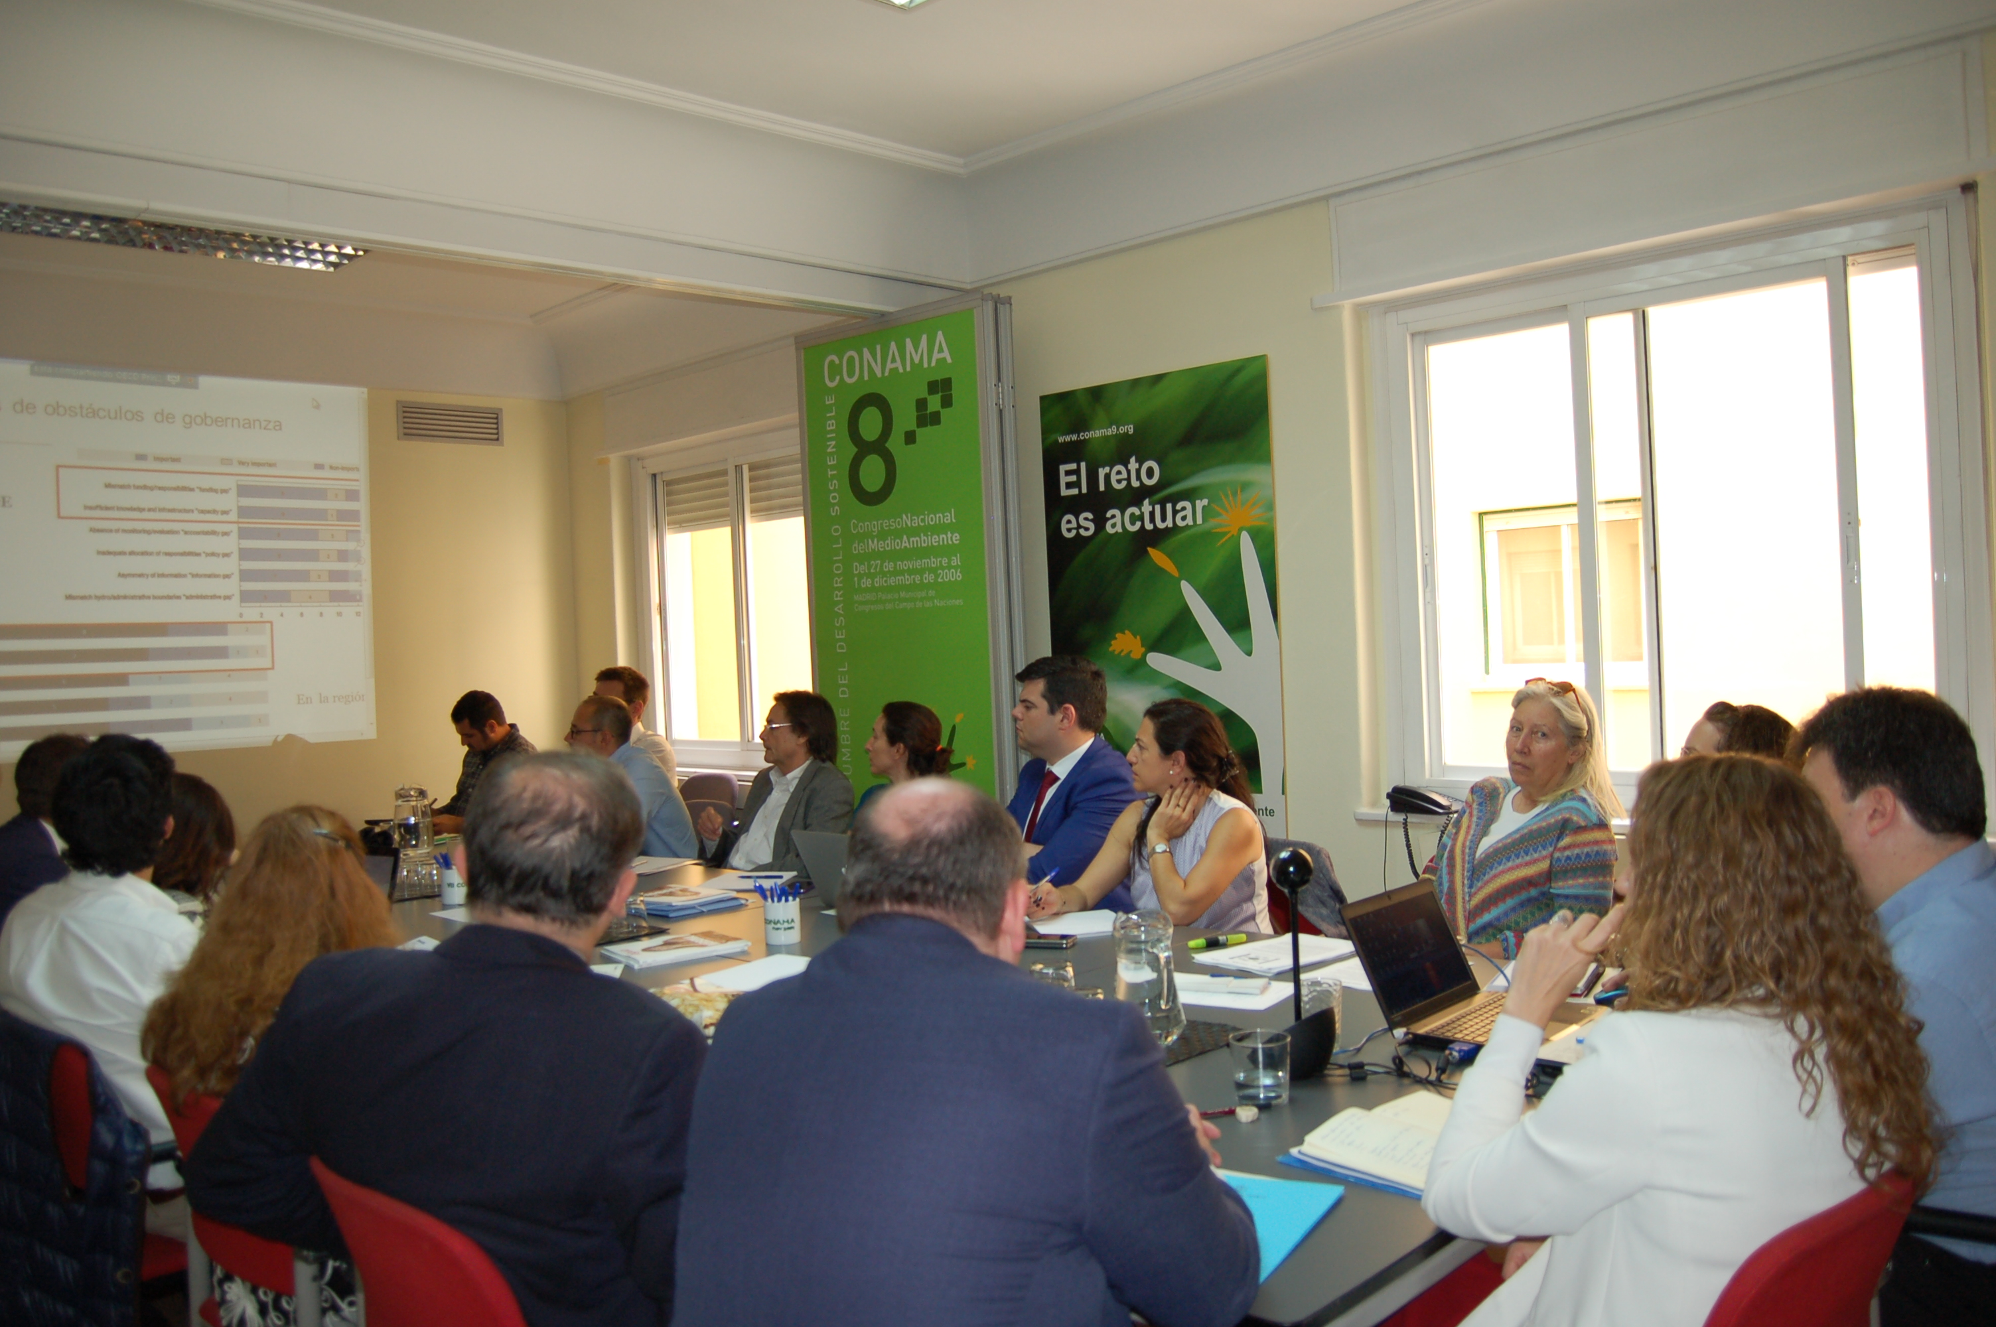

14º Congreso Nacional del Medio Ambiente. #Conama2018
MARCO DE REFERENCIA Y METODOLOGÍA DE TRABAJO
Principios Gobernanza
Indicadores
Prácticas
36 indicadores
Lista verificación
Diálogo
Gobernanza del Agua

Slide 9
14º Congreso Nacional del Medio Ambiente. #Conama2018
INSTITUCIONES INVITADAS A PARTICIPAR EN EL GT11 GOBERNANZA DEL AGUA
OCDE | ASAJA | Defensor del Pueblo
MITECO (DGA) | UPA | Asociación de Consumidores
MAPA (D.G. Desarrollo Rural y Política Forestal) | COAG | Fundación CIVIO
Ministerio de Sanidad | Industria | Fundación Nueva Cultura del Agua
Confederación Hidrográfica del Segura | Endesa | WWF
Confederación Hidrográfica del Júcar | Gas Natural Fenosa | Ecologistas en Acción
Junta de Comunidades de Castilla-La Mancha | Protección Civil | Cruz Roja
Junta de Andalucía | Fiscalía General del Estado | ACA (Asociación de Ciencias Ambientales)
Gobierno de Aragón | Agencia Tributaria | ECODES
Gobierno de Galicia | Uría Menéndez | CEOE
FEMP | Asamblea de Madrid | CC.OO.
AEAS | Jueces | UGT
Consorcio de Aguas de Bilbao Bizkaia | Politikon | Jóvenes profesionales del sector del agua
EMASESA | PSOE | iAgua
Aguas de Alicante | PP | WAREG (European Water Regulators)
Emasagra | Ciudadanos | CAF (Banco de Desarrollo de América Latina)
SUEZ | Podemos/Equo | TI - Transparency International
Aqualia | Fundicot | Tragsatec
FENACORE | Seprona

Slide 10
14º Congreso Nacional del Medio Ambiente. #Conama2018
04
MIRANDO AL FUTURO

Slide 11
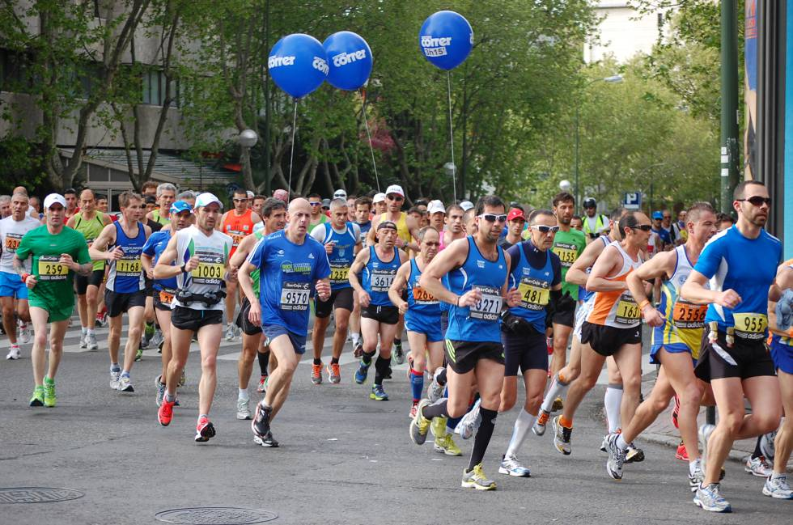
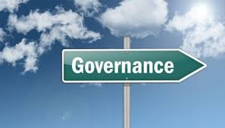
14º Congreso Nacional del Medio Ambiente. #Conama2018

Slide 12
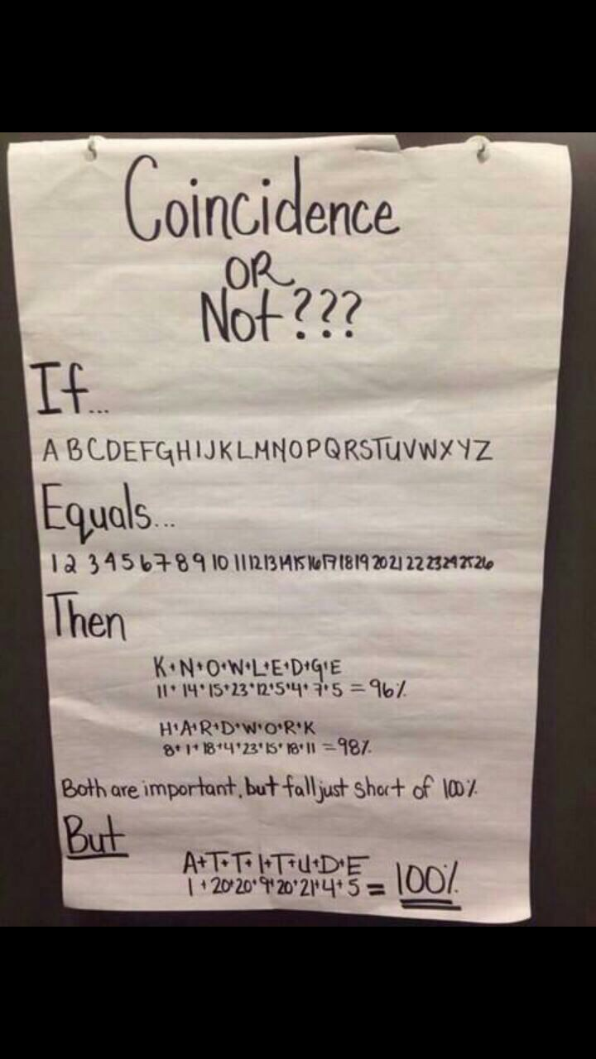
14º Congreso Nacional del Medio Ambiente. #Conama2018
ACTITUD
Título para la imagen. Letra Calibri 18 negrita, justificado izquierda.
Notes:
Ejemplo de diapositiva con una imagen (la fotografía se puede cambiar según cada autor)

Slide 13
14º Congreso Nacional del Medio Ambiente
¡Gracias!
#conama2018

